Slide 1

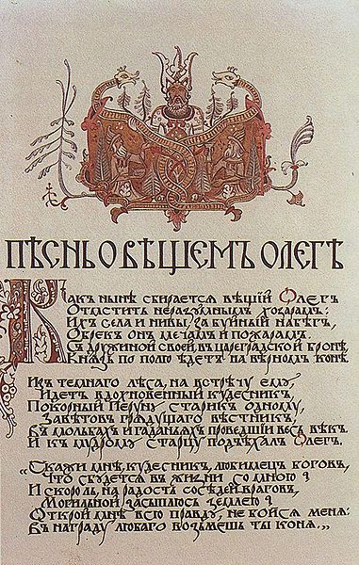
Презентация подготовлена учителем словесности
ГБОУ СОШ № 353
им. А. С. Пушкина.
Г. Москва
Андреевой А. Ю.,
244-975-184

Slide 2

Мудрость какого старца?
В чём мудрость кудесника?
В чём мудрость Олега?

Slide 3

Ситуация первая:
– Вам сказал сторонний человек, что ваш давний
друг способен вам навредить. Ваша реакция?
Ситуация вторая:
– Не исключено, что ваша прочная дружба с
кем-то может стать для вас источником какой-
либо угрозы для вас. Ваше поведение?

Slide 4

1. Назовите положительных героев «Песни…».
2. Кратко охарактеризуйте решение Олега выделить коню отборное зерно, княжеские луга, дорогие попоны и другие блага.
3. Как вы думаете: почему кудесник изрек князю такое пророчество?

Slide 5
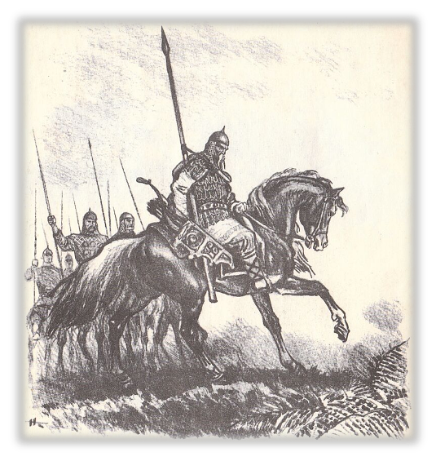
Вещий Олег
-Почему князь говорит кудеснику:
-Не бойся меня?
-Как автор относится к герою?
-Ваше понимание эпитета «вещий» в первой части баллады?

Slide 6
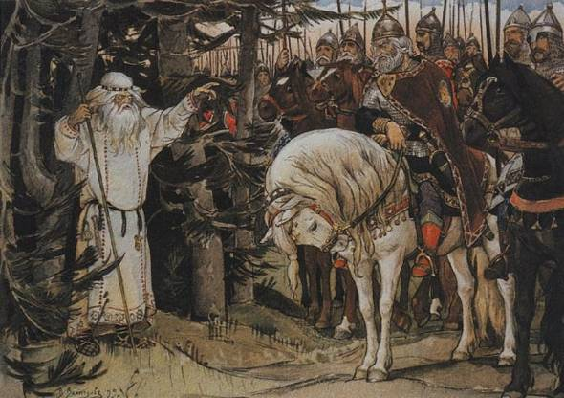
Вдохновенный кудесник
-Случайна ли встреча кудесника с князем Олегом?
-К людям какой профессии чаще всего употребляют эпитет «вдохновенный»?
-Почему свой язык старец называет «вещим»?

Slide 7
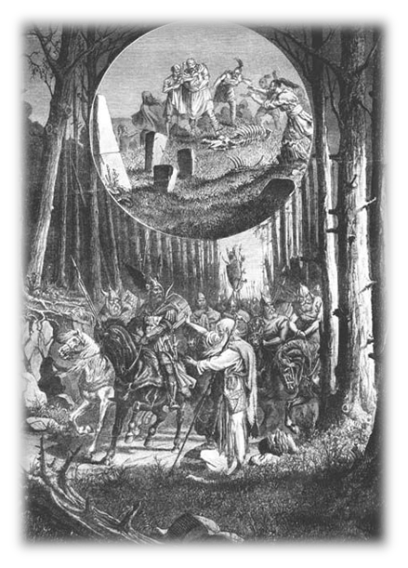
Пророчество волхва
-Откуда у отшельника это знание?
-Почему кудесник произносит хвалебные слова князю и его победам?
-Почему мудрец от прославления могущества князя перешел к хвале его коню ?

Slide 8
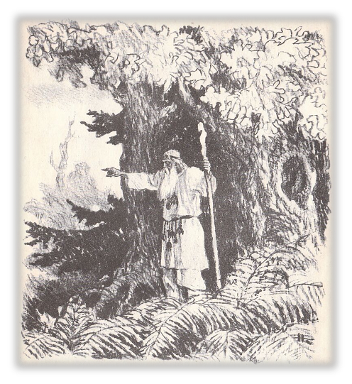
Испытание верности
-Перед каким нравственным выбором поставлен князь?
-Верить или не верить?
-Как поступить?
-Как представлял себе князь ту смерть, которую будто бы мог принять от коня?

Slide 9
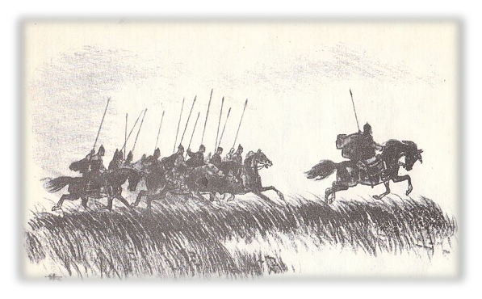
Центральный герой баллады
-Каким был конь князя Олега?
-Ключевой эпитет, характеризующий коня, повторен автором несколько раз? Процитируйте строки.

Slide 10
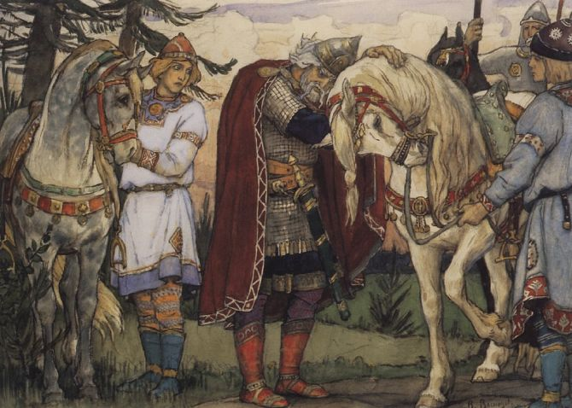
Трудное – и роковое - решение…
Удовлетворён ли князь своим решением?
-Мог ли такой конь причинить вред хозяину?
-Имел ли князь основания сомневаться в друге?
-Отчего умер конь князя Олега?

Slide 11
Трудное – и роковое - решение…
Когда, по вашему мнению, князь Олег первый раз предал своего верного друга?

Slide 12
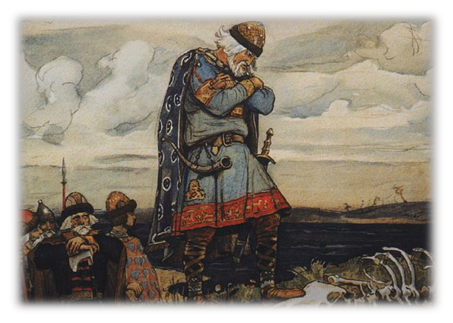
Позднее прозрение
-Почему убелённый сединой князь в минуту торжественных воспоминаний вновь спрашивает о коне?
-Какие слова он находит для своего товарища и верного слуги?
-Как наказан князь?

Slide 13
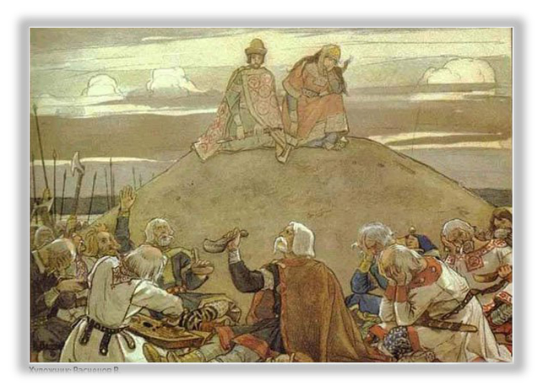
О вечных ценностях
-Основная авторская мысль?
-Почему дружинники так тепло вспоминают князя Олега?
Информация к размышлению:
«Битвы, где ВМЕСТЕ рубились ОНИ»…

Slide 14

1.В.М. Васнецов. Встреча Олега с кудесником
2.В. М. Васнецов. Прощание с конём
3.В.М. Васнецов. Олег у костей
4. В.М. Васнецов. Тризна по Олегу
5. Н.М. Кочергин. Иллюстрации к «Песне о вещем Олеге»
(4 илл.)
6.Иллюстрация к «Песне о вещем Олеге» из журнала «Нива»

